Slide 1
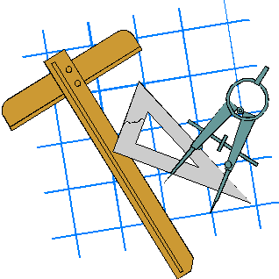
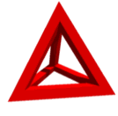

Подготовка к ОГЭ - 2015
Задача №10
Учитель математики ГБОУ СОШ №821 г. Москвы
Мишина Раиса Михайловна

Slide 2
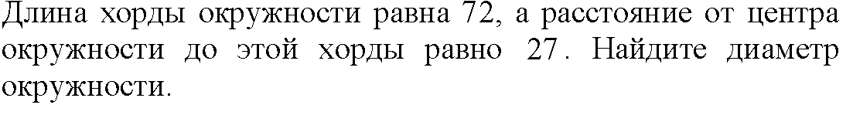
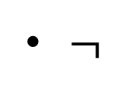
101
А В
Решение.
Д =2R – диаметр окружности, R = ОВ;
∆ВОС: ∠С = 90°, то по т. Пифагора ВО² = ОС² +ВС², ВО² = 27² + 36² =
729 + 1296 = 2025,
ВО = 45, 2R = 90.
Ответ: 90
О
С

Slide 3

113
О
А
В
С

Slide 4
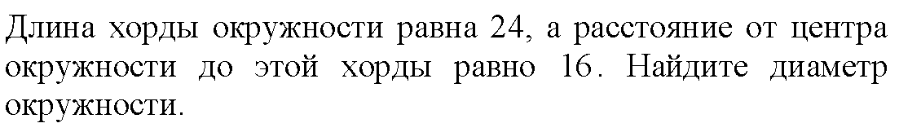
113

Slide 5
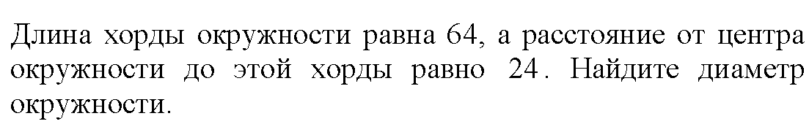
113

Slide 6
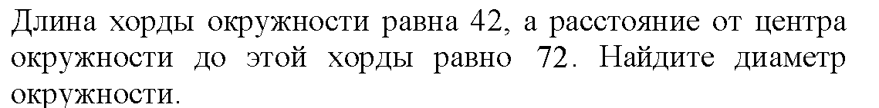
113

Slide 7
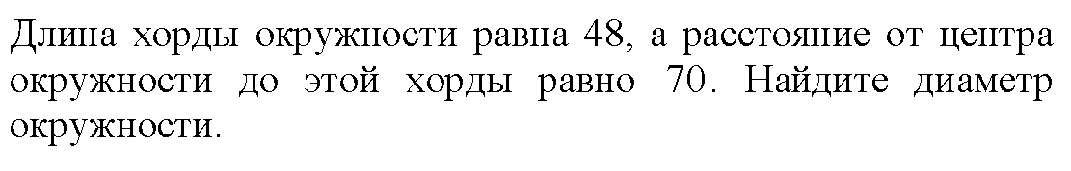
113

Slide 8
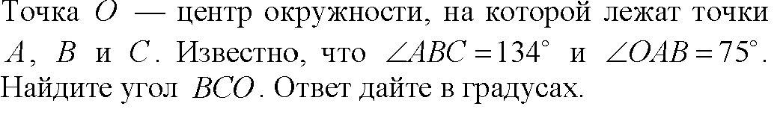
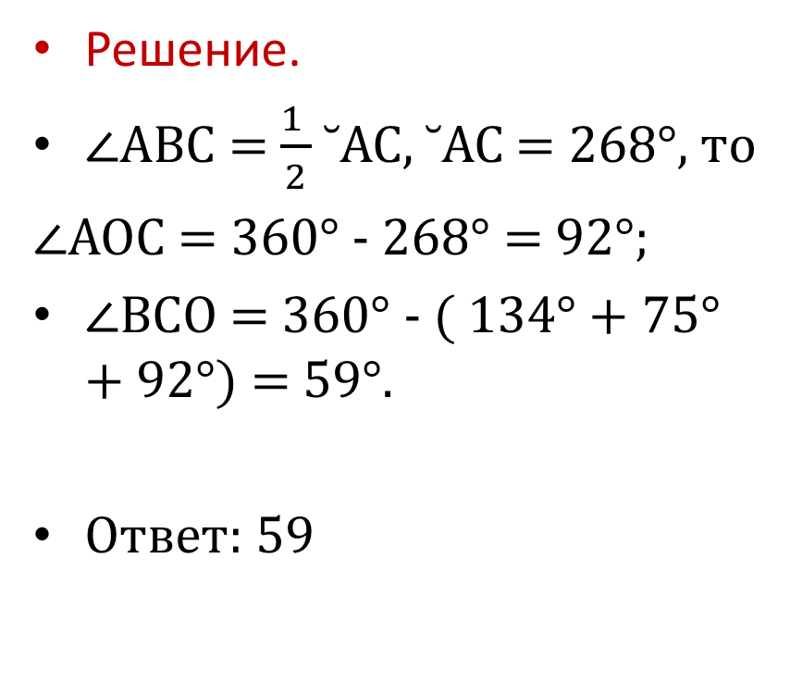
102
Решение.
∠АВС = $\frac{1 }{2}$ ˘АС, ˘АС = 268°, то
∠АОС = 360° - 268° = 92°;
∠ВСО = 360° - ( 134° + 75° + 92°) = 59°.
Ответ: 59
О
А
О
С
В

Slide 9
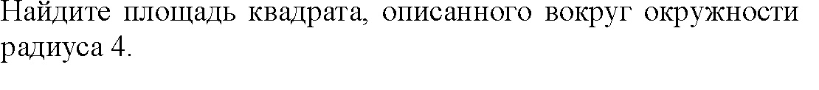
103
Решение.
а₄ = 2r, а₄ = 8, то
S = a², значит S = 8² = 64.
Ответ: 64

Slide 10
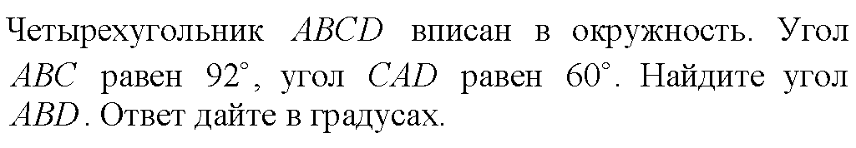

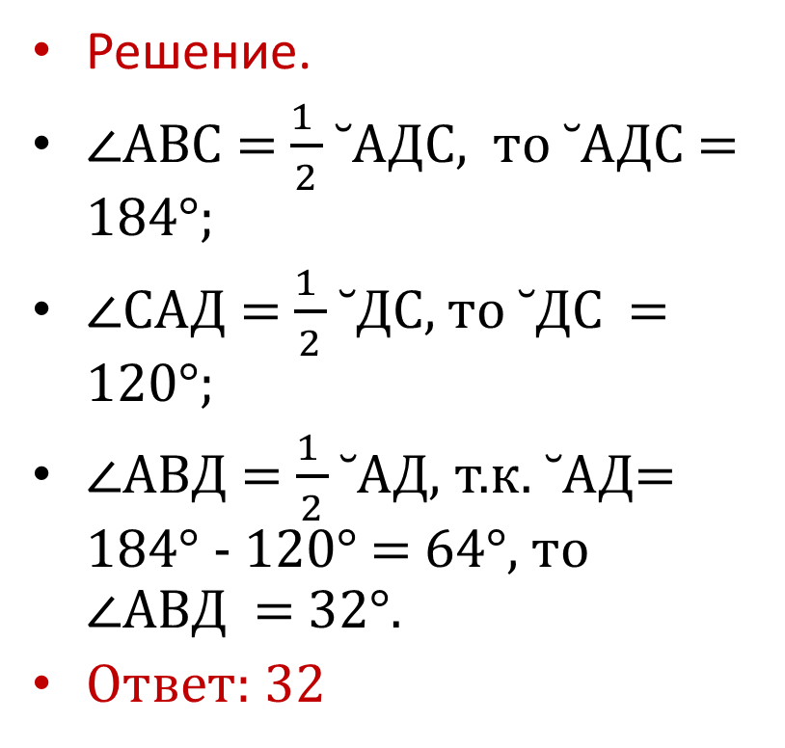
104
Решение.
∠АВС = $\frac{1 }{2}$ ˘АДС, то ˘АДС = 184°;
∠САД = $\frac{1 }{2}$ ˘ДС, то ˘ДС = 120°;
∠АВД = $\frac{1 }{2}$ ˘АД, т.к. ˘АД= 184° - 120° = 64°, то ∠АВД = 32°.
Ответ: 32
В
С
А
Д

Slide 11
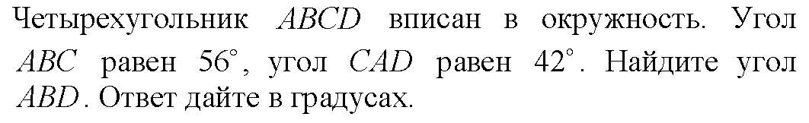
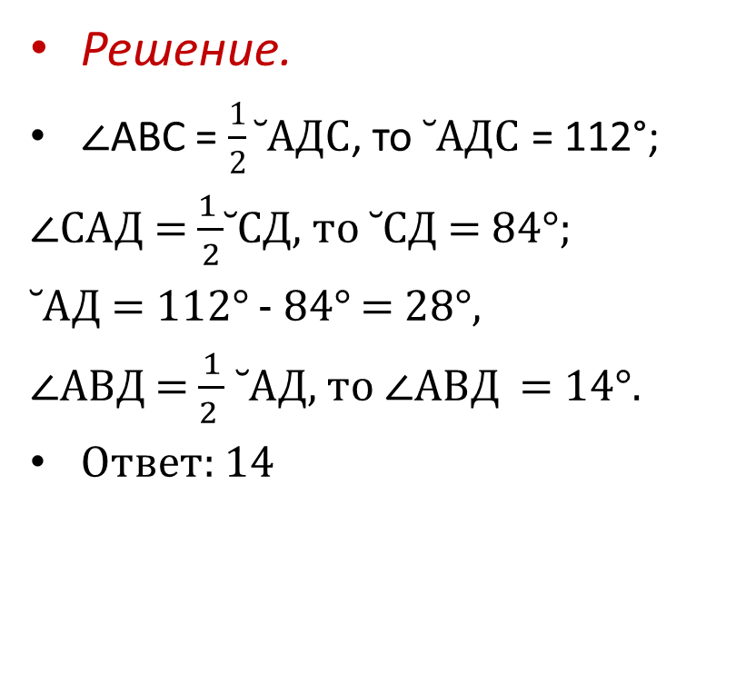
104
Решение.
∠АВС = $\frac{1}{2}˘АДС$, то $˘АДС$ = 112°;
∠САД = $\frac{1 }{2}$˘СД, то ˘СД = 84°;
˘АД = 112° - 84° = 28°,
∠АВД = $\frac{1}{2 }$ ˘АД, то ∠АВД = 14°.
Ответ: 14
В
С
А
Д

Slide 12

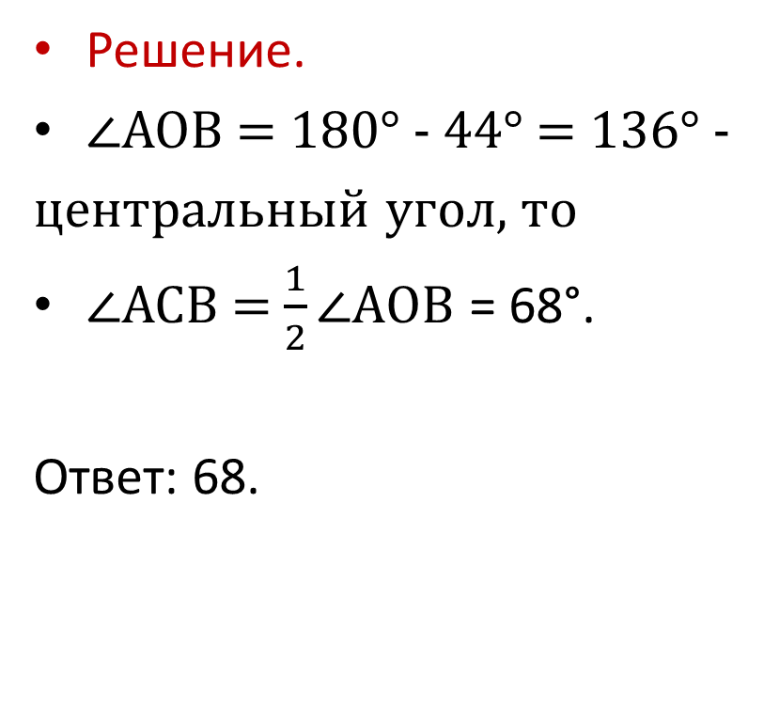
114
Решение.
∠АОВ = 180° - 44° = 136° -
центральный угол, то
∠АСВ = $\frac{1}{2}\text{∠АОВ}$ = 68°.
Ответ: 68.
В
с
О
А
Д

Slide 13
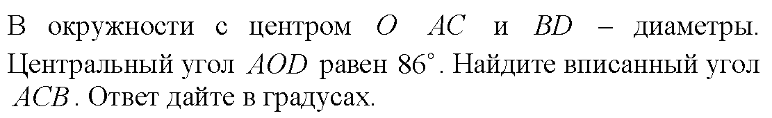
114
Решение.
∠АОВ = 94°, то ∠АСВ = ?
∠АСВ = 47°.
Ответ: 47
В
с
О
А
Д

Slide 14
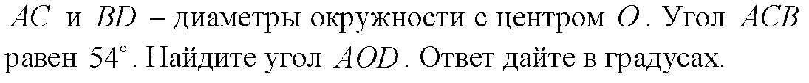
114
Решение.
∆ВОС: ∠ОСВ =∠ОВС =54°, т.к. ВО = ОС = R,
то ∠ВОС = 180° - 54°·2 = 72°;
∠АОД = ∠ВОС = 72°.
Ответ: 72
В
с
О
А
Д

Slide 15
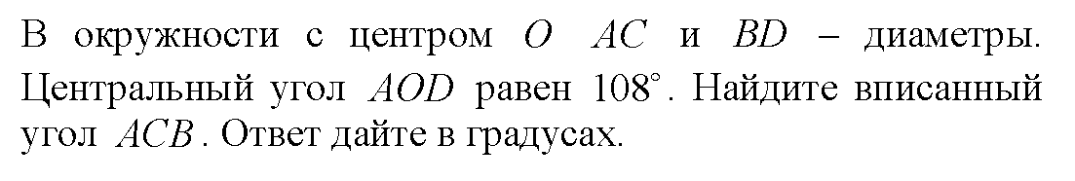
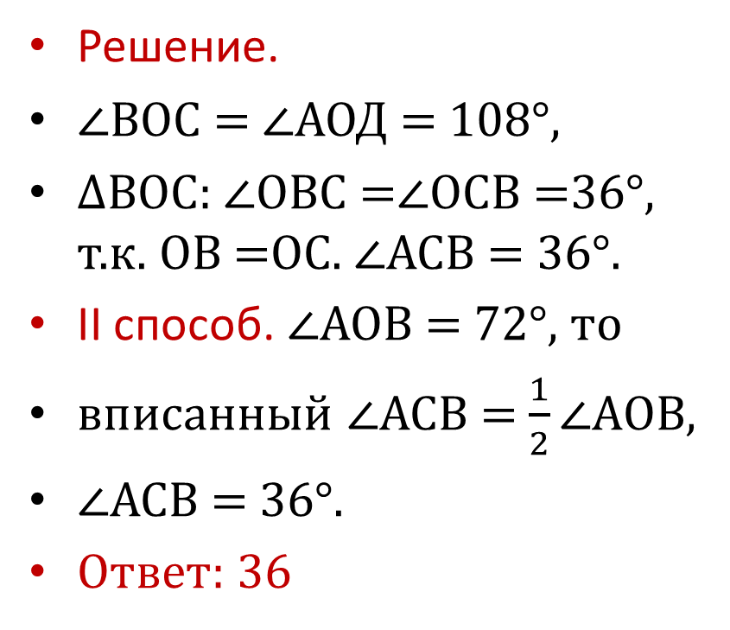
120
Решение.
∠ВОС = ∠АОД = 108°,
∆ВОС: ∠ОВС =∠ОСВ =36°, т.к. ОВ =ОС. ∠АСВ = 36°.
II способ. ∠АОВ = 72°, то
вписанный ∠АСВ = $\frac{1}{2}\text{∠АОВ}\text{,}$
∠АСВ = 36°.
Ответ: 36
с
В
О
Д
А

Slide 16
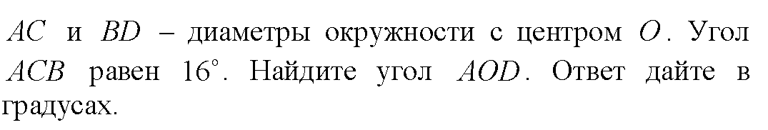
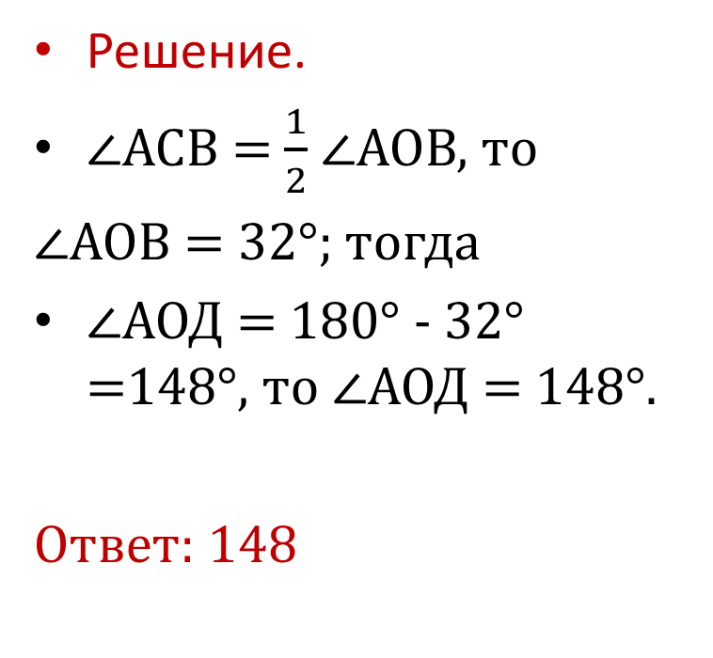
120
Решение.
∠АСВ = $\frac{1}{2}$ ∠АОВ, то
∠АОВ = 32°; тогда
∠АОД = 180° - 32° =148°, то ∠АОД = 148°.
Ответ: 148
с
В
О
Д
А

Slide 17

116
А
Решение.
∠АСВ = 64°, то ∠АОВ = 180° - 64° = 116°, т.к. ∠ОАС = ∠ОВС =90°;
∆АОВ: ОА = ОВ =R, то
∠ОАВ = ∠АВО = (180° - 116°) : 2 = 32°.
Ответ: 32
С
О·
В

Slide 18
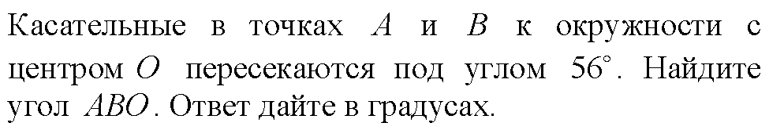
116
Решение.
∠АОВ =180° - 56°=124°,
т.к. ∠ОАС =∠ОВС = 90°;
∆ОАВ: ОА = ОВ, то ∠АВО = ∠ОАВ = (180° - 124°) : 2 = 28°.
Ответ: 28
А
С
О·
В

Slide 19
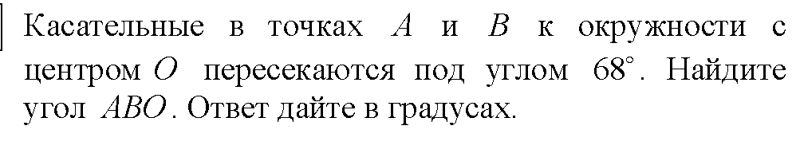
116
А
Решение.
∠АВО = (180° - 112°):2 =34°.
Ответ: 34
О·
В

Slide 20
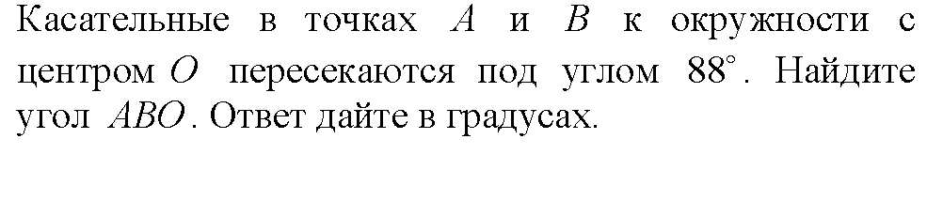
116
А
Решение.
∠АВО = (180° - 92°):2 =44°.
Ответ: 44
О·
В

Slide 21

116
Решение.
∠АОВ = 170°, то
∠АВО = (180° - 170°):2 = 5°.
Ответ: 5
А
С
О·
В

Slide 22

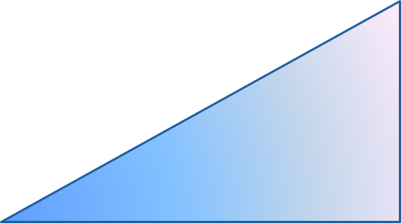
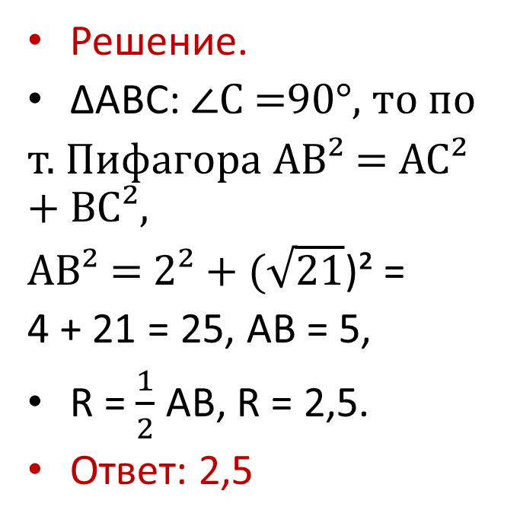
115
Решение.
∆АВС: ∠С =90°, то по
т. Пифагора АВ² = АС² + ВС²,
АВ² = 2² + ($\sqrt{21}$)² =
4 + 21 = 25, АВ = 5,
R = $\frac{1}{2}$ АВ, R = 2,5.
Ответ: 2,5
В
А
С

Slide 23
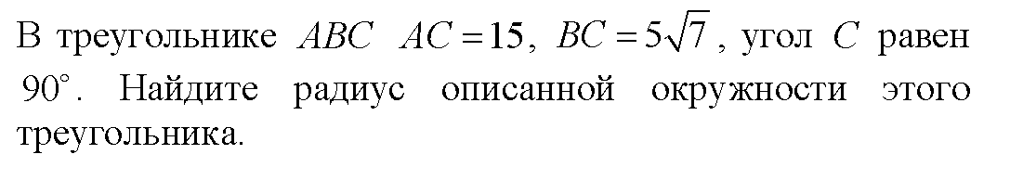
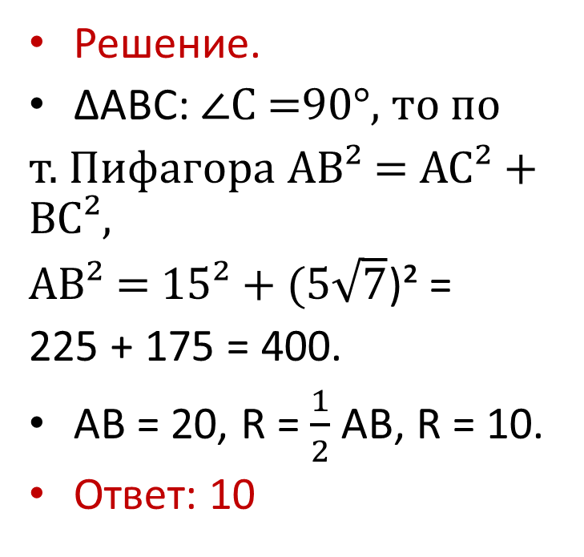
115
Решение.
∆АВС: ∠С =90°, то по
т. Пифагора АВ² = АС² + ВС²,
АВ² = 15² + (5$\sqrt{7}$)² =
225 + 175 = 400.
АВ = 20, R = $\frac{1}{2}$ АВ, R = 10.
Ответ: 10
А
В
С

Slide 24
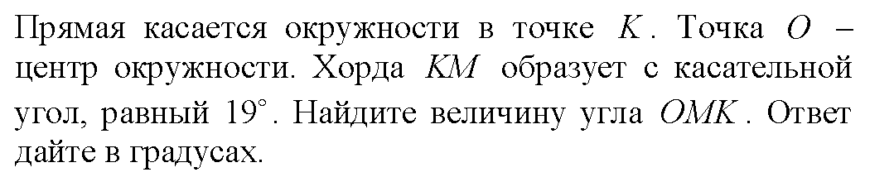
118
Решение.
∠ОКМ = 90° - 19° =71°,
∆ОКМ: ОК = ОМ, то
∠ОКМ = ∠ОМК = 71°.
Ответ: 71
О
М
К

Slide 25
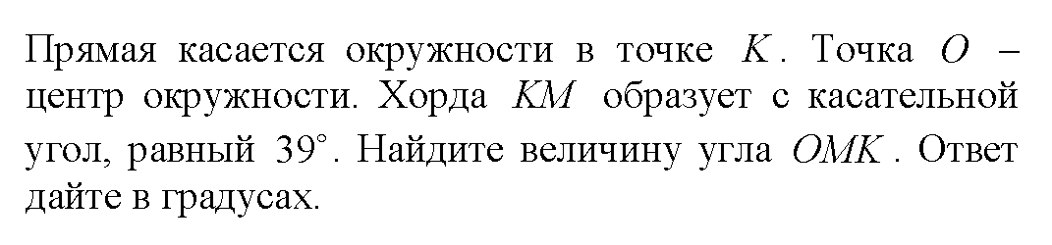
118
Решение.
∠ОКМ = 90° - 39° = 51°,
∆ОКМ: ОК = ОМ, то
∠ОКМ = ∠ОМК = 51°.
Ответ: 51
О
М
К

Slide 26
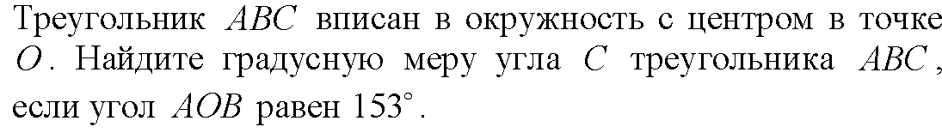
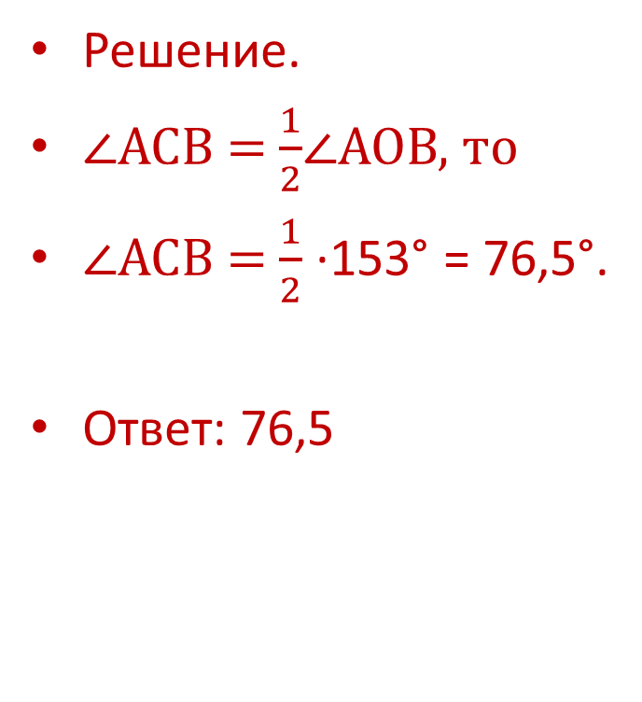
119
Решение.
∠АСВ = $\frac{1}{2}$∠АОВ, то
∠АСВ = $\frac{1}{2}$ ·153° = 76,5°.
Ответ: 76,5
С
О
А
В

Slide 27
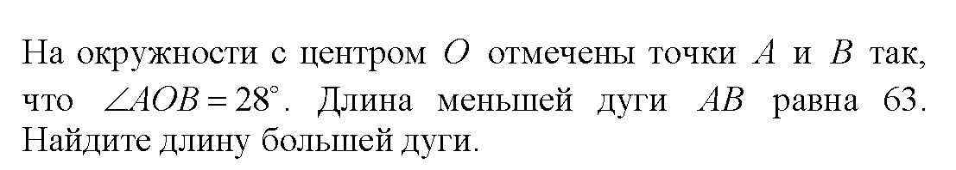
121
А
О
В

Slide 28
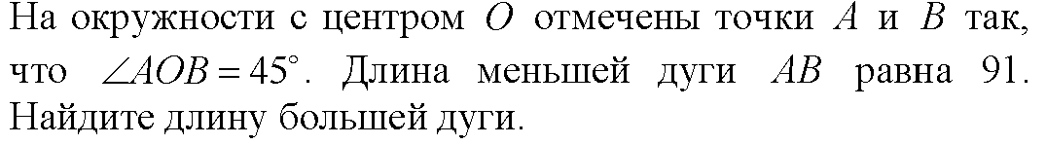
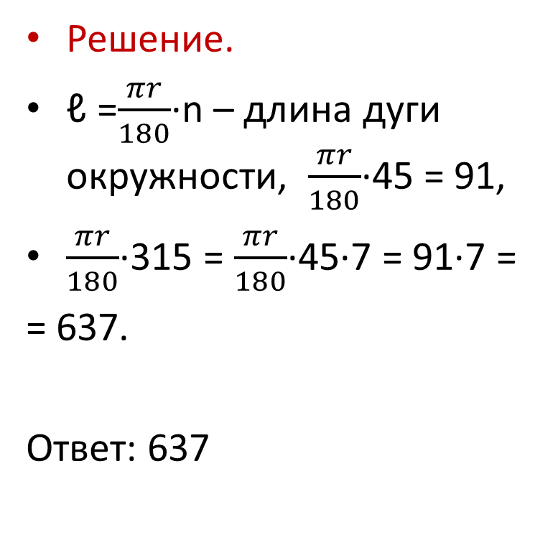
121
Решение.
ℓ =$\frac{πr}{180}$·n – длина дуги окружности, $\frac{πr}{180}$·45 = 91,
$\frac{πr}{180}$·315 = $\frac{πr}{180}$·45·7 = 91·7 =
= 637.
Ответ: 637
А
О
В

Slide 29
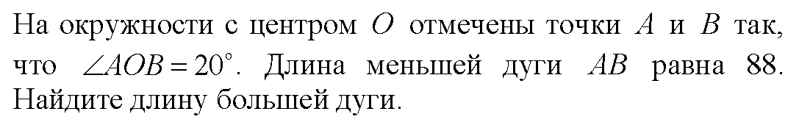
122
А
О
В

Slide 30
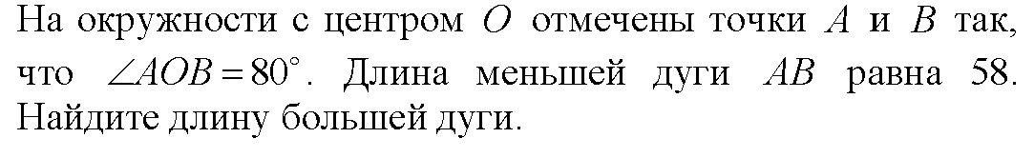
122
А
О
В

Slide 31
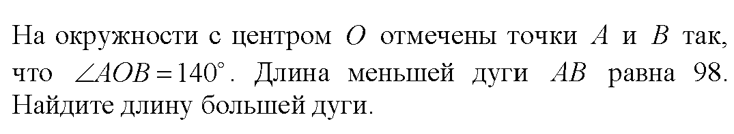
122
А
О
В

Slide 32
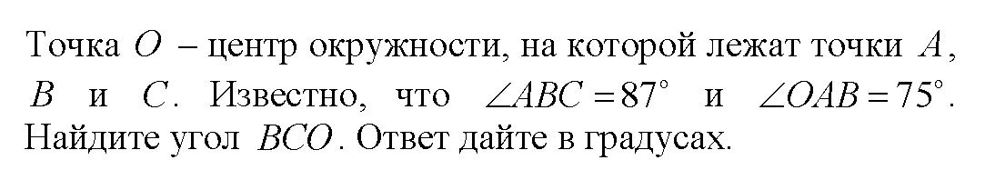

А
О
В
С

Slide 33
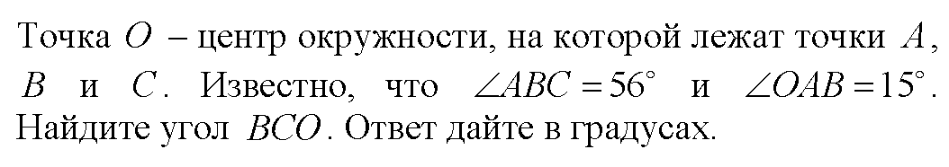
Решение.
А
О
В
С

Slide 34
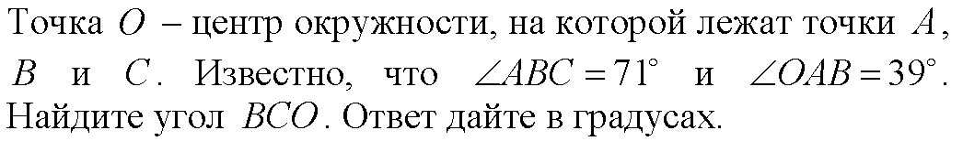
А
О
В
С

Slide 35
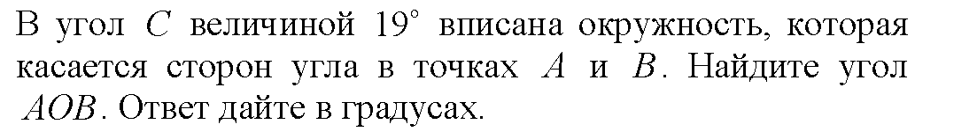
∠АОВ = 180° - 19° =
161°, т.к.
∠ОАС =∠ОВС =90°.
Ответ: 161.
А
О
С
В

Slide 36
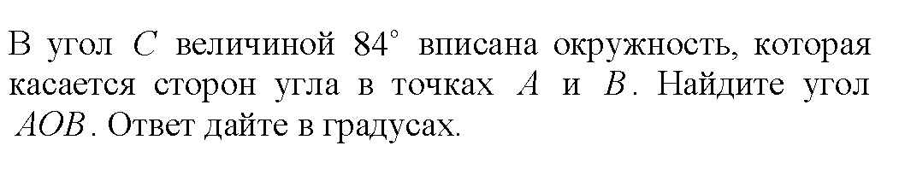
∠АОВ = 180° - 84° =
96°, т.к.
∠ОАС =∠ОВС =90°.
Ответ: 96.
А
О
С
В

Slide 37
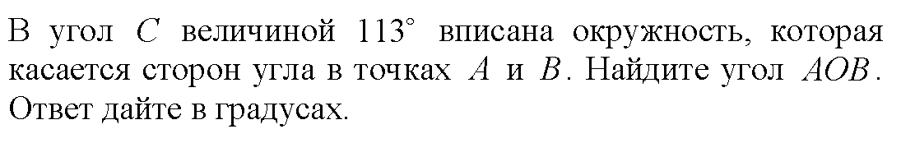
∠АОВ = 67°, т.к
∠ОАС =∠ОВС =90°.
Ответ: 67.
О
А
С
В

Slide 38
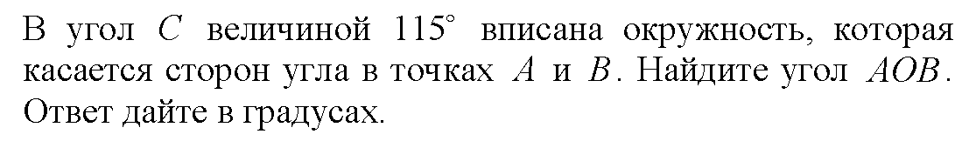
117
∠АОВ = 65°, т.к
∠ОАС =∠ОВС =90°.
Ответ: 65
О
А
С
В

Slide 39
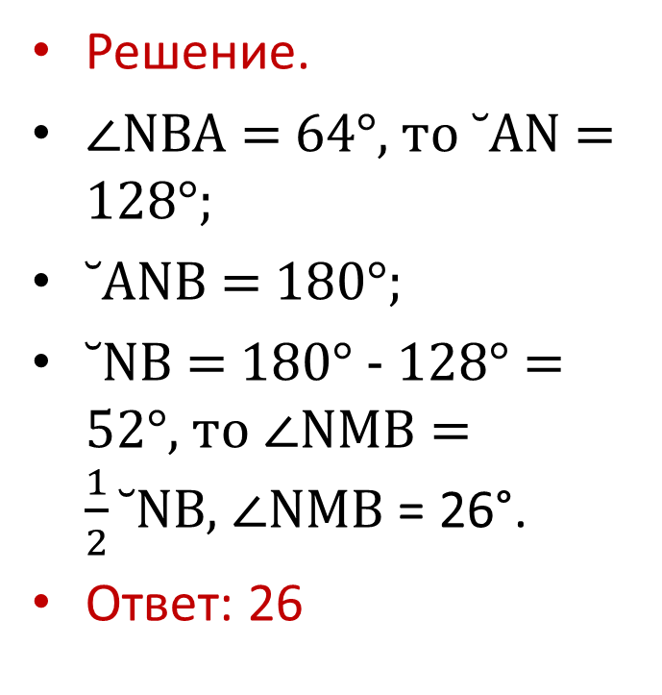
Решение.
∠NBA = 64°, то ˘АN = 128°;
˘АNB = 180°;
˘NB = 180° - 128° = 52°, то ∠NMB = $\frac{1}{2}\text{˘}\text{NB}\text{, ∠}\text{NMB}$ = 26°.
Ответ: 26
N
А
В
M

Slide 40
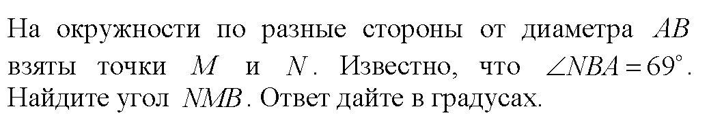
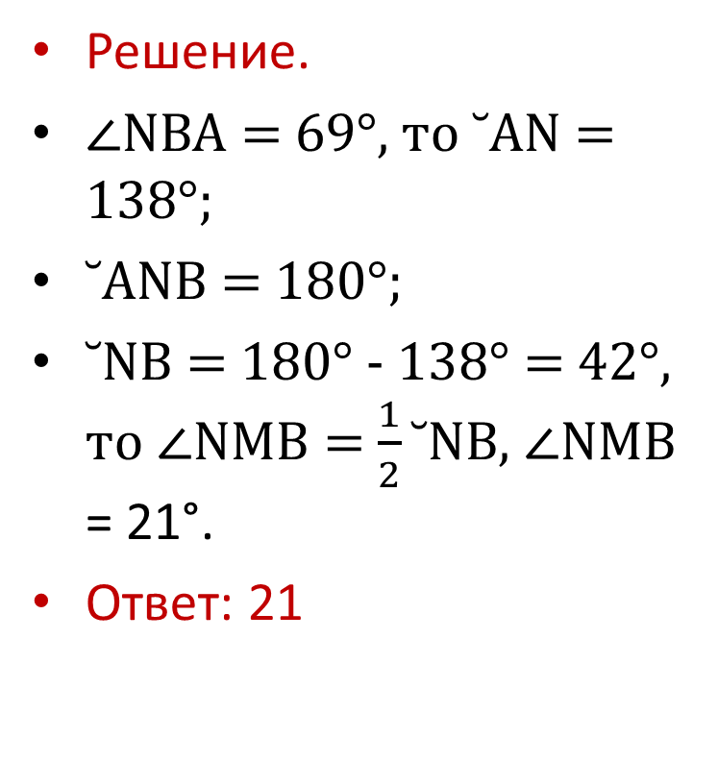
Решение.
∠NBA = 69°, то ˘АN = 138°;
˘АNB = 180°;
˘NB = 180° - 138° = 42°, то ∠NMB = $\frac{1}{2}\text{˘}\text{NB}\text{, }\text{∠}\text{NMB}$ = 21°.
Ответ: 21
N
А
В
M

Slide 41
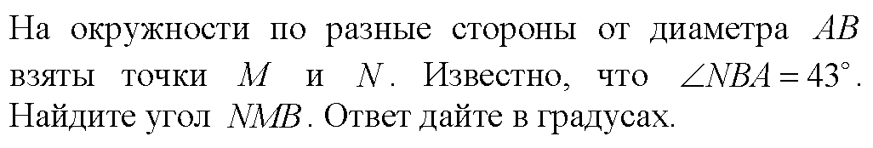
N
А
В
M

Slide 42


Решение.
∠NBA = 41°, то ˘ АN = 82°,
˘ NB = 98°, ∠NMB = $\frac{1}{2}$ ˘ NB,
∠NMB = 49°.
Ответ: 49
N
А
В
M

Slide 43

N
А
В
M

Slide 44


Решение.
В
О
А
С

Slide 45


Решение.
∆АВС: АВ = ВС, то ∠ВАС=∠ВСА =
(180° - 66°):2=57°;
∠ВАС = $\frac{1}{2}$∠ВОС , то
∠ВОС = 57°·2 = 114°.
Ответ: 114
В
О
А
С

Slide 46

С
О
А
В

Slide 47

С
О
А
В

Slide 48
С
О
А
В

Slide 49


Решение.
∠АСВ = $\frac{1}{2}$ ∠АОВ; то
∠АСВ = $\frac{1}{2}$·127° = 63,5°
∠С = 63,5°.
Ответ: 63,5
С
О
В
А

Slide 50


В
А
С
О

Slide 51


Решение.
Проведём радиус ОВ =R,
ОВ $⊥$ АВ, т. к. АВ касательная.
∆АОВ: ∠В = 90°, то по т. Пифагора АО² = АВ² + ОВ²,
ОВ² = 50² - 40² =2500 – 1600 = 900, ОВ = 30.
Ответ: 30
О
¬
А
В

Slide 52

О
А
В

Slide 53

О
А
В

Slide 54

В
А
Д
О

